Slide 1
Министерство молодежной политики, спорта и туризма Саратовской области

Slide 2
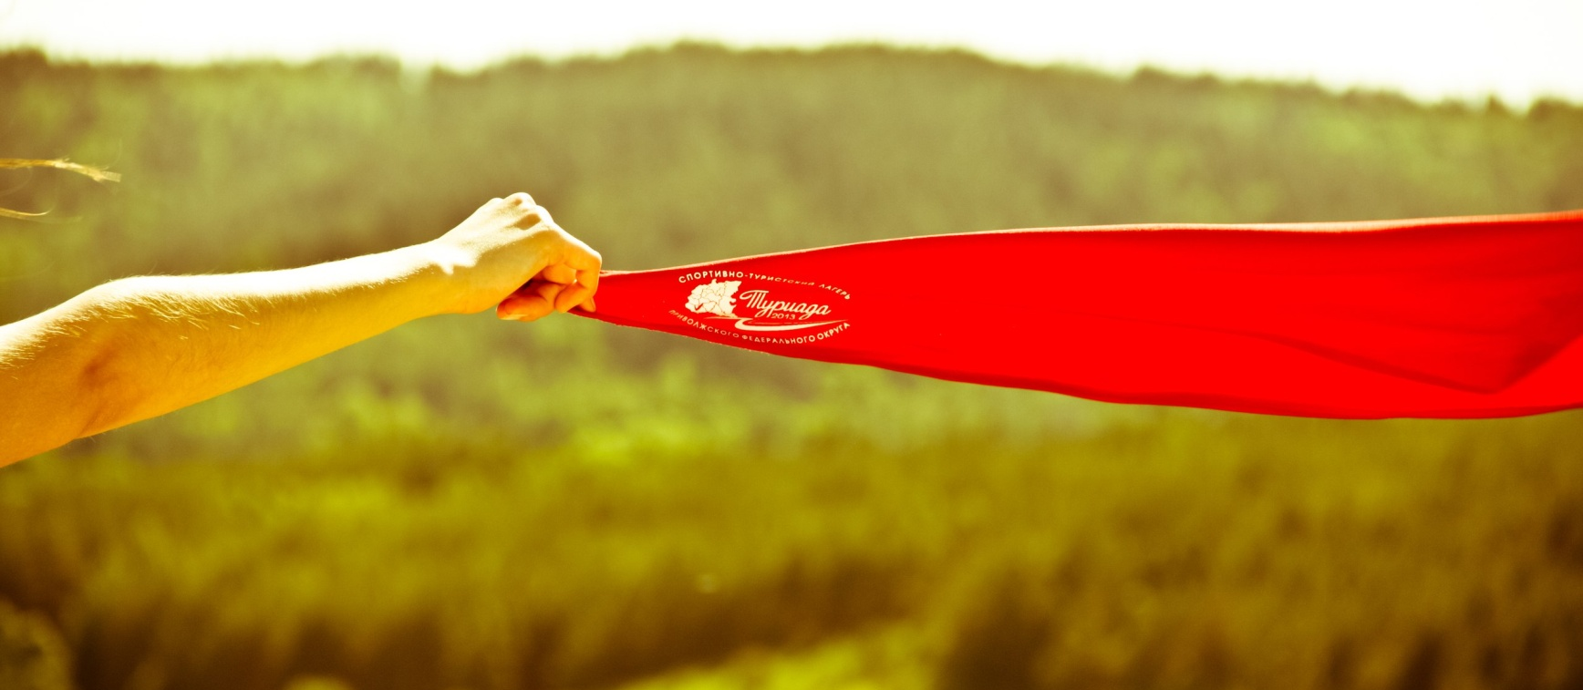
ИНФОРМАЦИЯ О ПРОЕКТЕ
Название проекта – «Спортивно-туристский лагерь Приволжского федерального округа «Туриада-2014»
Время, сроки и география проекта –
21-24 мая 2014 год, Саратовская область, Хвалынский муниципальный район, горнолыжный курорт «Хвалынский»

Slide 3
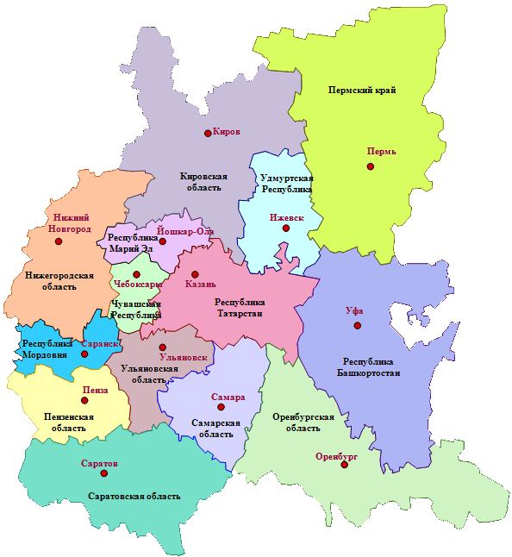
УЧАСТНИКИ «ТУРИАДЫ»
14 субъектов ПФО
635 участников
от 16 до 21 года

Slide 4
УЧАСТНИКИ «ТУРИАДЫ»
команды-победители региональных турслетов
команды студентов высших учебных заведений
профессиональные тренеры по спортивному ориентированию

Slide 5
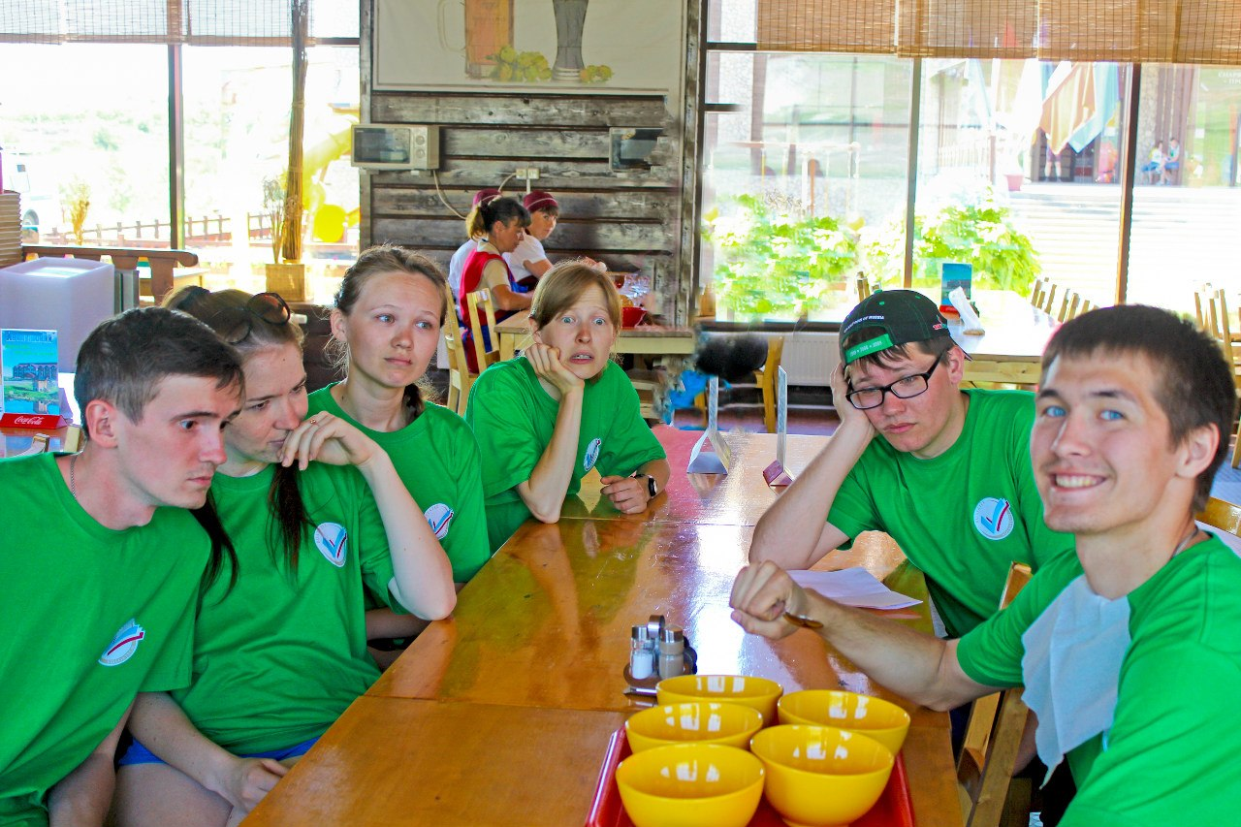
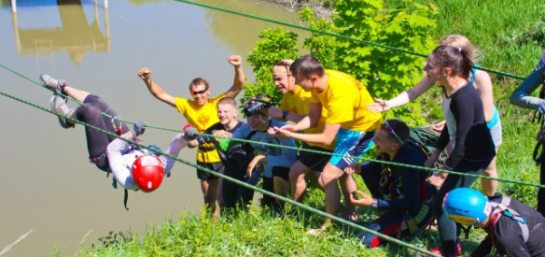
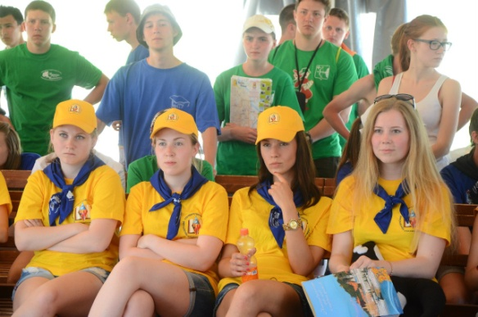
СОСТАВ КОМАНДЫ
14 участников конкурсно - познавательной программы
20 - 25 спортсменов
Руководитель команды, тренер,
медработник

Slide 6
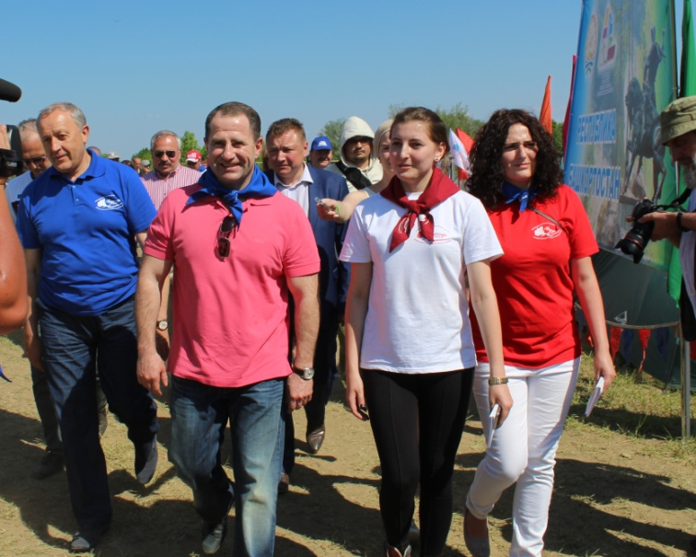
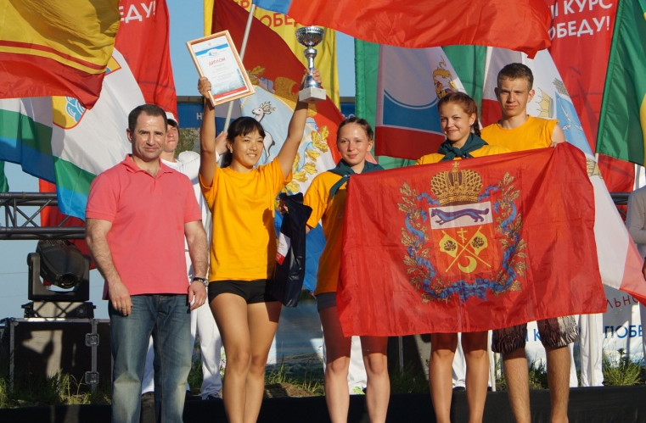
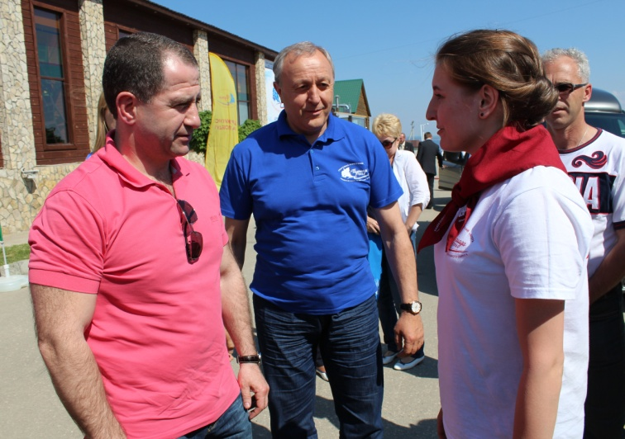
ПОДДЕРЖКА ПРОЕКТА
Проект реализуется под патронатом полпреда Президента РФ в ПФО М.В.Бабича

Slide 7
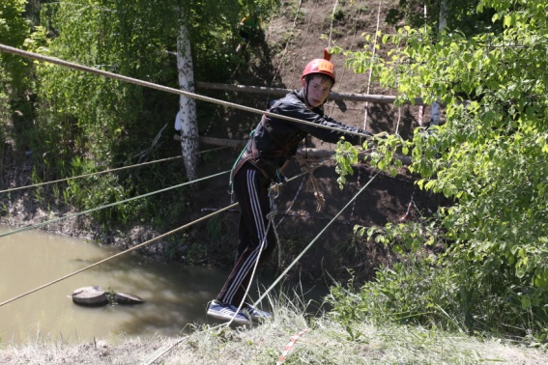
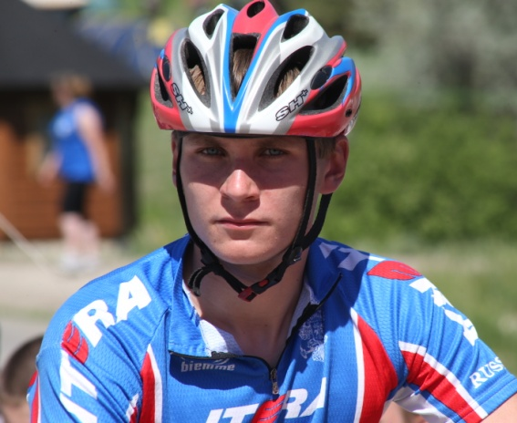
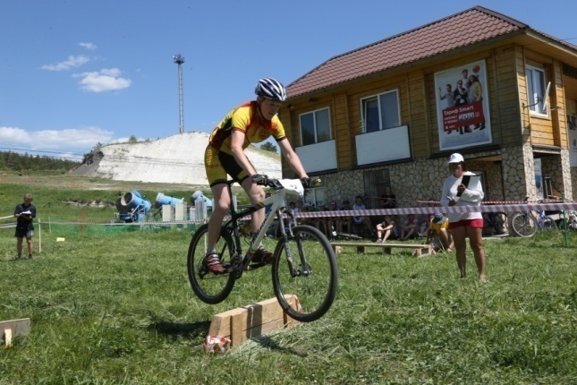
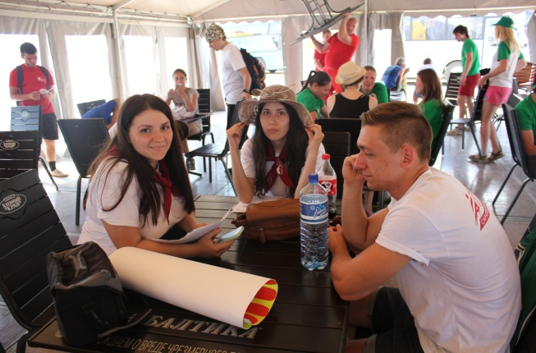
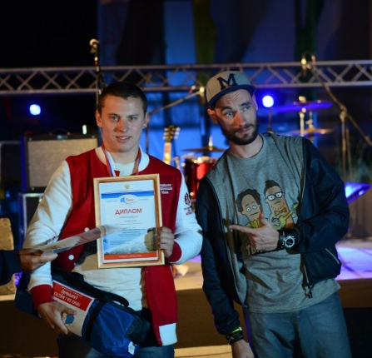
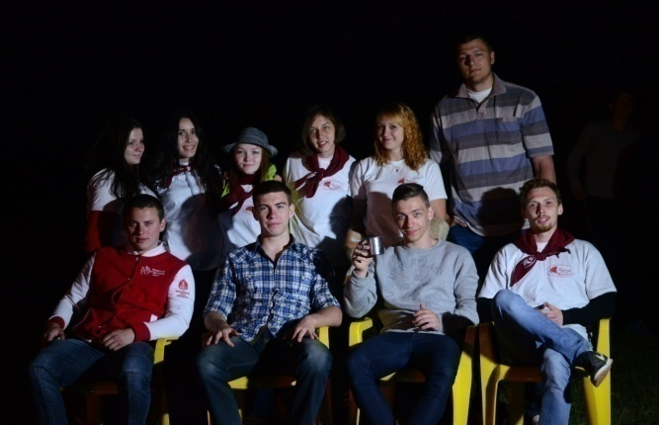
ПРОГРАММА ЛАГЕРЯ
соревнования по пешеходному, водному, велосипедному туризму
товарищеские матчи по мини-футболу и настольному теннису
конкурс по созданию новых межрегиональных маршрутов
конкурс авторской песни «Музыка сердец»
конкурсы фотографий и видеопрограмм
мастер-классы, круглые столы и семинары

Slide 8
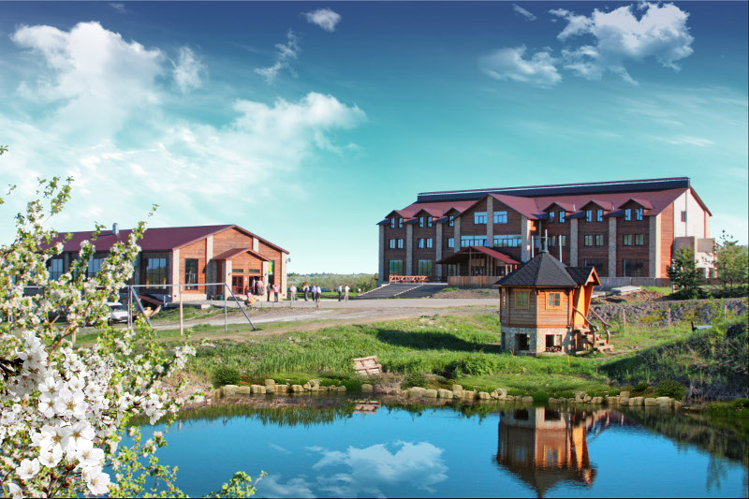
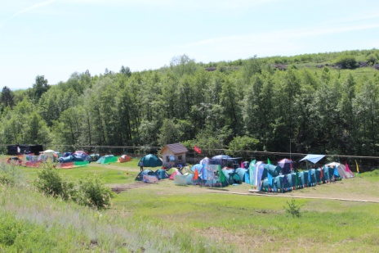
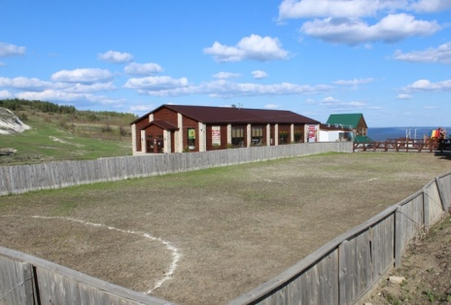
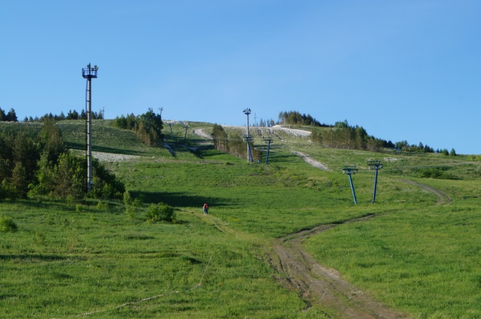
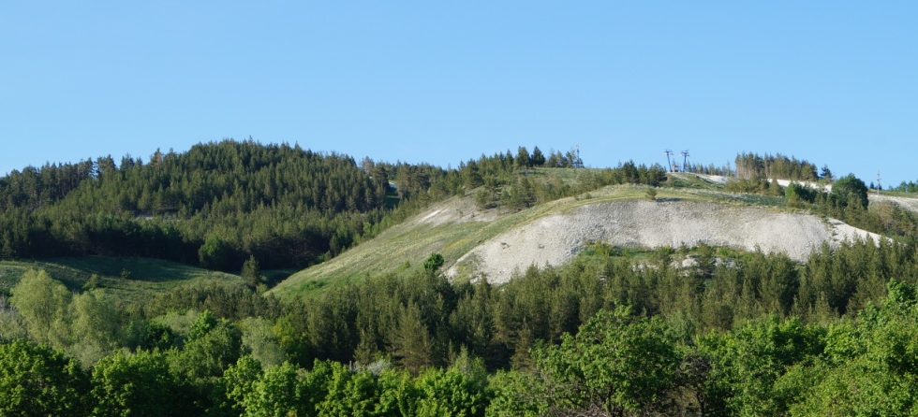
ГОРНОЛЫЖНЫЙ КУРОРТ «ХВАЛЫНСКИЙ»

Slide 10
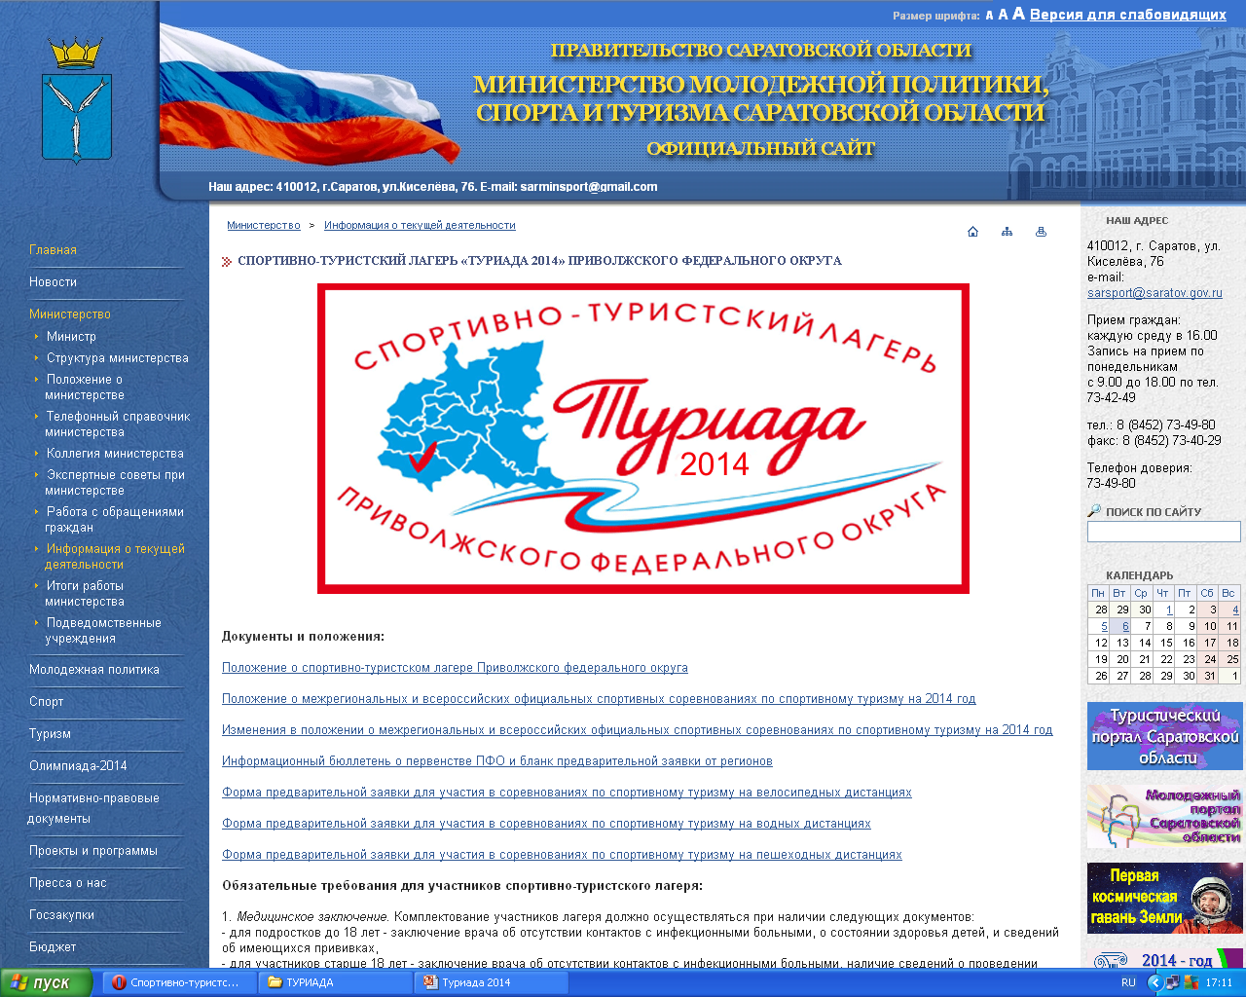
ИНФОРМАЦИОННОЕ ОБЕСПЕЧЕНИЕ

Slide 11
ИНФОРМАЦИОННОЕ ОБЕСПЕЧЕНИЕ
Пресс-партнеры «Туриады 2014»

Slide 12
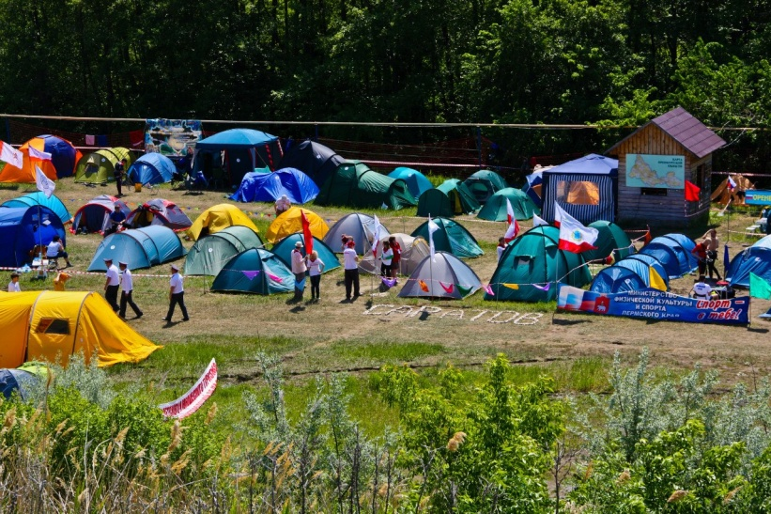
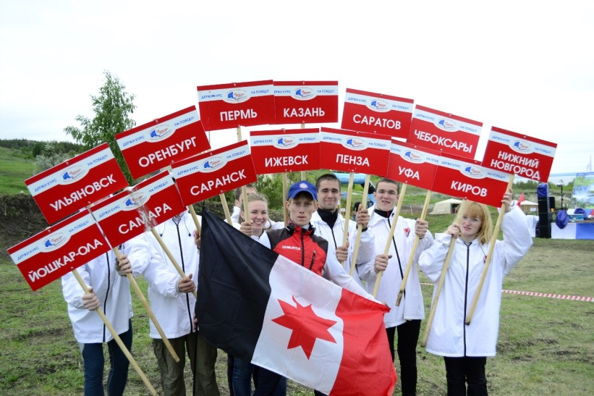
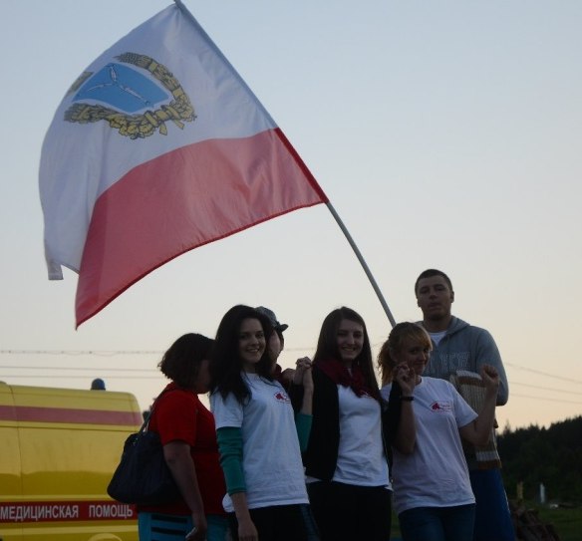
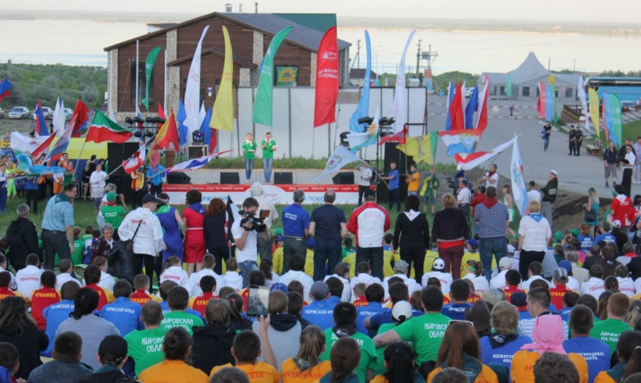
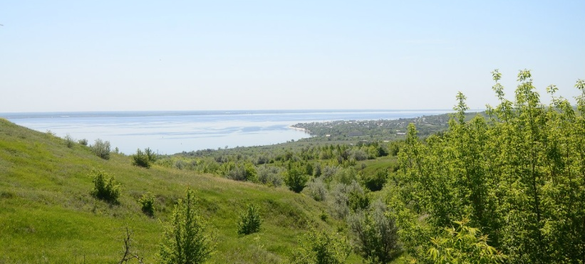
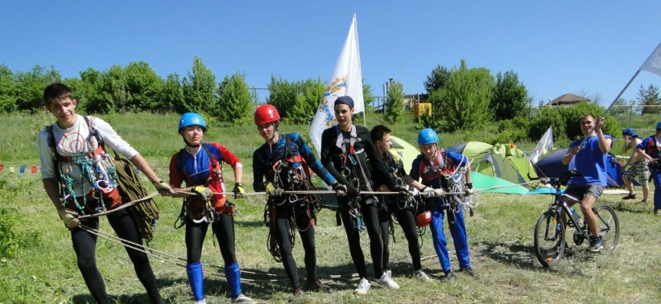

Slide 13
Министерство молодежной политики, спорта и туризма Саратовской области

